Slide 1
Forças elétricas
Jean Espinoza

Slide 2
Motivação
Você sabe como são feitas as pinturas automotivas?
Como funcionam as fotocopiadoras?

Slide 3
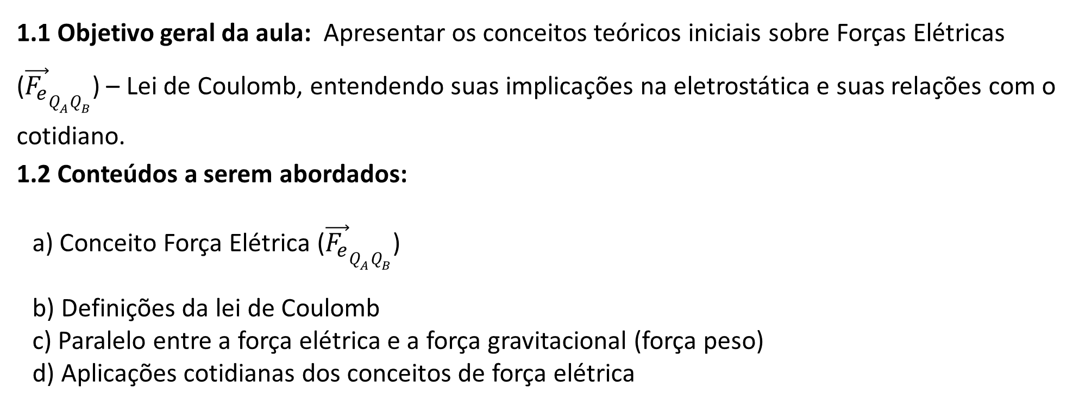
Objetivos da aula:

Slide 4

Recordando a aula anterior:
Conceitos já trabalhados: cargas elétricas, eletrização e seus efeitos.
    As cargas elétricas apresentam-se com dois sinais (“+” e “–”);
    As forças elétricas podem ser atrativas (entre cargas elétricas de sinal oposto) ou repulsivas (entre cargas elétricas de igual sinal);
    III. As forças elétricas surgem a distância, sem contato direto entre os corpos que contém cargas elétricas líquidas não nulas – corpos elétricos carregados.

Slide 5
Cargas puntiformes:
São cargas que estão localizadas em corpos de dimensões desprezíveis, em relação à distância que os separa.
Embora os pesquisadores tenham descoberto que existem partículas com cargas elétricas de módulo menor que a do elétron, no caso os quarks, a carga elétrica do elétron (e a do próton, que é idêntica em módulo) continua sendo a menor carga elétrica livre na natureza sendo assim, denominada de carga elétrica fundamental ou elementar, representada em módulo por (e).

Slide 6
Assim, a carga Q de um corpo será sempre um múltiplo inteiro dessa carga fundamental.
Q = ± N . e
N nº de elétrons em excesso ou em falta no corpo;
e = Carga elétrica elementar (1,6x10⁻¹⁹C);
± = define se houve ganho (onde adotamos “-”) ou perda (onde adotamos “+”) de elétrons pelo corpo.
Unidade para cargas elétricas (SI):
coulomb (C)

Slide 7
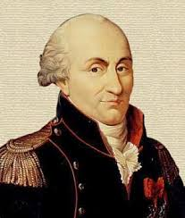
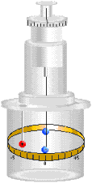


Lei de Coulomb
Experimento da balança de torção
Charles Augustin de Coulomb
(1736 – 1806)
Fonte: Alvarenga e Máximo (2000).
Fonte: Alvarenga e Máximo (2000).

Slide 8
Lei de Coulomb
Coulomb percebeu que corpos com cargas elétricas interagiam entre si por ação de forças. Essas forças foram por ele denominadas como forças elétricas;
Colocando dois corpos carregados eletricamente fixados na balança de torção (mesmo equipamento utilizado por Newton nos experimentos para determinação da força gravitacional), Coulomb observou:
  Ao aumentar o módulo das cargas elétrica dos corpos, as forças elétrica medidas cresciam e vice-versa;
  Ao aumentar a distância entre os corpos carregados eletricamente, as forças elétricas medidas eram reduzidas e vice-versa;
  As forças elétricas, como qualquer força, atuavam em pares de ação-reação;
  O meio onde as cargas estavam influenciava diretamente na intensidade da força elétrica medida (representado por sua constante eletrostática = K).

Slide 9
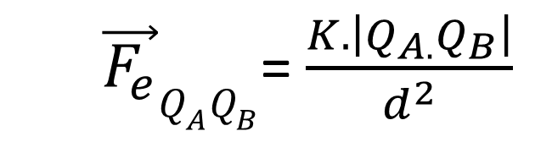
Lei de Coulomb
Com isso, Coulomb percebeu que a força elétrica em dois corpos carregados com cargas elétricas Q_{A} e Q_{B} é:
  Diretamente proporcional à constante eletrostática do meio (K);
  Diretamente proporcional ao módulo das cargas elétricas Q_{A} e Q_{B};
  Inversamente proporcional à distância “d” entre os corpos A e B.
  Assim:
Lei de Coulomb
(Força elétrica)

Slide 10
Lei de Coulomb:
Onde Q_{A} e Q_{B} são as cargas elétricas dos corpos puntiformes A e B. Consideremos que esses corpos estejam no vácuo, a uma distância d um do outro. Se Q_{A} e Q_{B} tiverem o mesmo sinal, os corpos se repelirão; se tiverem sinais opostos, então eles se atrairão. O módulo dessa força é dada por:
Lei de Coulomb
(Força elétrica)

Slide 11
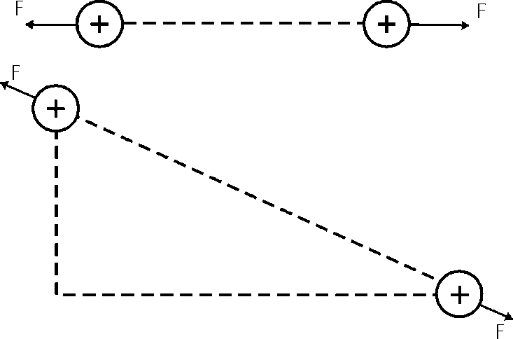
Observações sobre a lei de Coulomb
A lei de Coulomb só é válida para corpos carregados eletricamente que sejam puntiformes;
A força elétrica entre duas cargas puntiformes tem a mesma direção da reta que as une.
Fonte: Alvarenga e Máximo (2000).

Slide 12
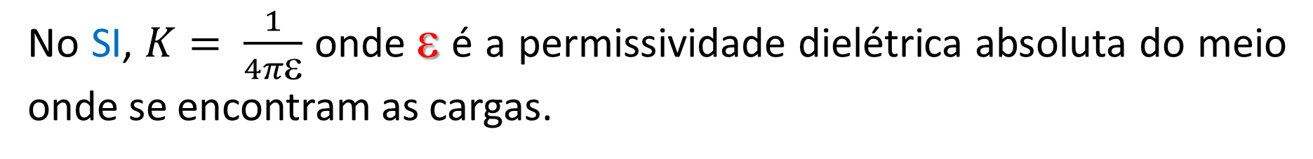
c) A constante eletrostática K depende do meio onde se encontram as cargas elétricas.
A constante eletrostática K₀ para o vácuo vale aproximadamente 9×10⁹ Nm²/C².

Slide 13
Quando o meio material onde as cargas se encontram não for o vácuo, devemos usar o valor apropriado para a constante de permissividade ε do meio em questão, que será sempre maior que ε₀.
Neste caso, as forças entre as cargas diminuem, devido ao efeito da indução de cargas no meio onde as cargas estão imersas.

Slide 14
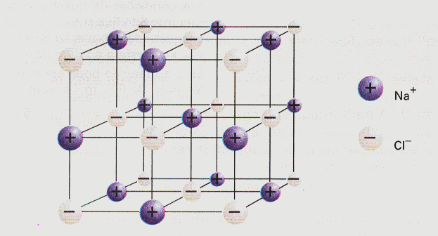
Por exemplo, se duas cargas elétricas no ar se repelem com uma certa força F, quando são mergulhadas na água a força de repulsão entre elas torna-se aproximadamente 81 vezes menor.
Em um cristal de cloreto de sódio, são as forças elétricas entre os íons de Na⁺ e Cl⁻ que mantém a estrutura de sua rede cristalina. Quando mergulhamos este sal na água, a força elétrica entre os íons diminui (81 vezes menor) e por isso a rede cristalina se desfaz e o sal é dissolvido na água.
Fonte: Alvarenga e Máximo (2000).

Slide 15
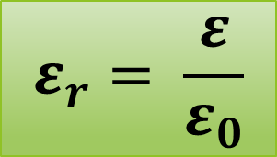
A constante dielétrica ou permissividade relativa (ԑ_{r}) de um meio é a razão entre a permissividade absoluta desse meio (ԑ) e a permissividade absoluta do vácuo (ԑ₀).
Meio | Constante dielétrica
Vácuo | 1
Água pura | 81
Papel | de 1,8 a 2,5
Vidro | de 4,0 a 10

Slide 16
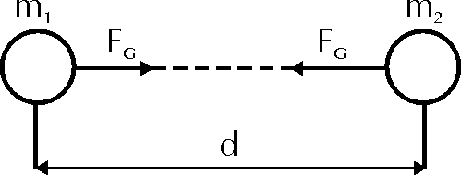
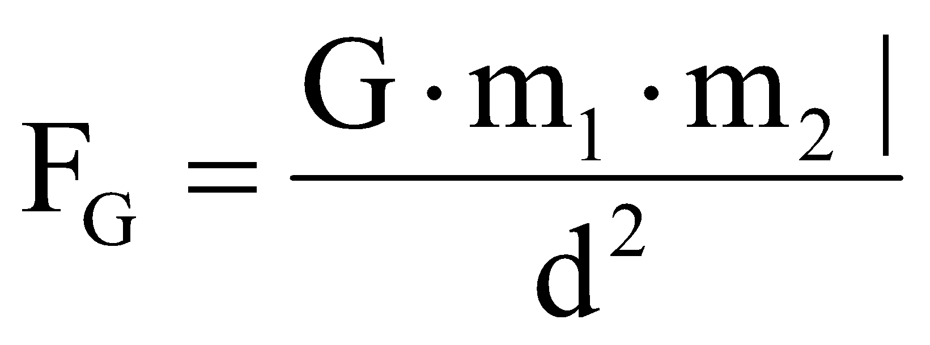
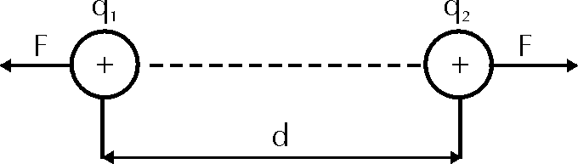
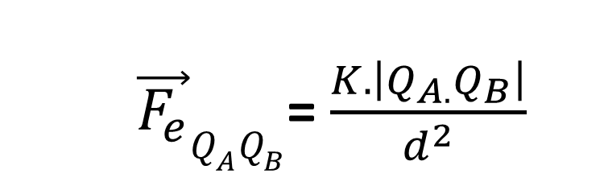
d) Enquanto a força gravitacional entre duas massas só pode ser de atração, a força elétrica entre duas cargas poderá ser de atração ou de repulsão, dependendo dos sinais das cargas que interagem.
Fonte: Alvarenga e Máximo (2000).

Slide 17
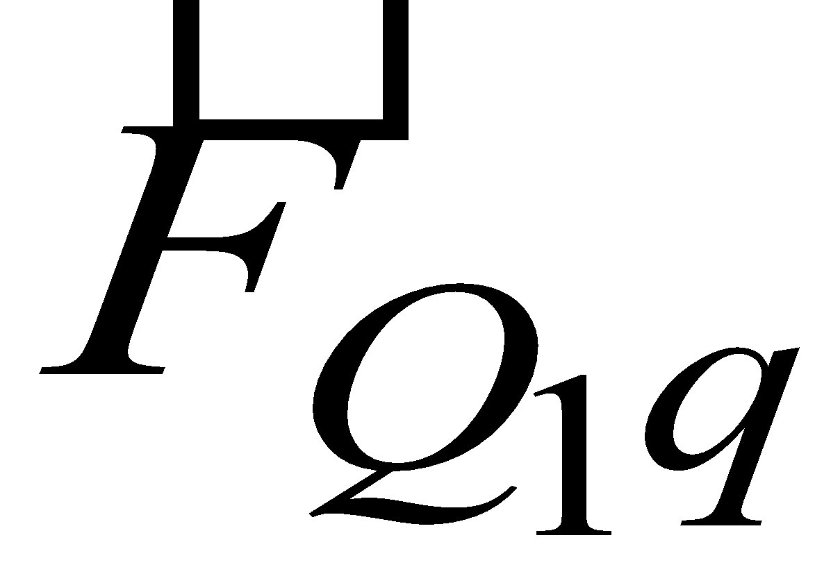

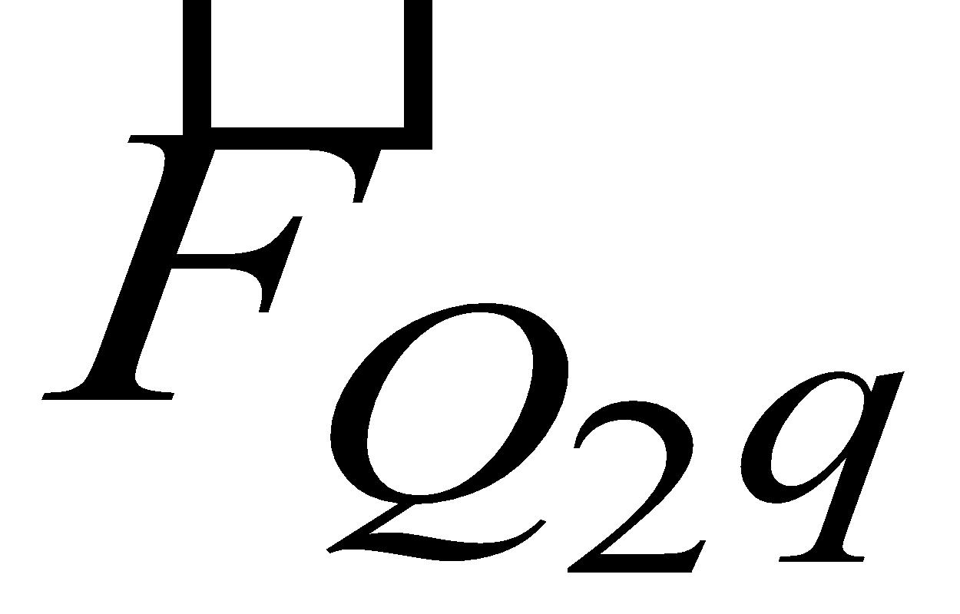


Forças exercidas por várias cargas:
Se existirem várias cargas no sistema, a força sobre uma determinada carga será dada pela soma vetorial das forças exercidas sobre ela por cada uma das demais (princípio da superposição). Num exemplo com três cargas iguais e de mesmo sinal, temos:
q
Fonte: O próprio autor.

Slide 18
Atividades de fixação:
Assista aos vídeos 2 e 3 postados no site da disciplina: “como funcionam as fotocopiadoras?” e “como se pinta um carro numa fábrica?”
Responda o questionário a respeito dos conteúdos dessa aula e dos vídeos 2 e 3 acima enunciados. Acesse as questões via site da disciplina – “Questões para responder - pontos de reflexão sobre os vídeos 2 e 3 e sobre a aula de força elétrica (lei de Coulomb)”.
Bons estudos!

Slide 19
REFERÊNCIAS
ALVARENGA, Beatriz; MÁXIMO, Antônio. Curso de Física, vol.2. Scipione, 2000.
GASPAR, Alberto. Física, vol. 3. São Paulo: Ática, 2000.
HALLIDAY, D; RESNICK, R. Física, vol. 3. Editora S.A. 1983.
HEWITT, P. G. Física conceitual. 9. ed. Porto Alegre: Bookman, 2002.
XAVIER, C; BENIGNO, B. Física aula por aula. FTD, 2010.

